Slide 1
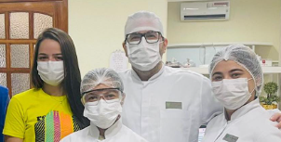


ASSESSOR TÉCNICO
APS- GRANJA
PRONTUÁRIO ELETRÔNICO
Cirurgiões-dentistas de Granja-Ce
2023

Slide 2


DESVENDANDO OS SEGREDOS DOS INDICADORES DE DESEMPENHO DA ATENÇÃO PRIMÁRIA À SAÚDE:
Como alcançá-los com sucesso
SECRETARIA MUNICIPAL DE SAÚDE DE GRANJA
MÁRCIO C. FONTENELE
ENFERMEIRO
MARÇO - 2023

Slide 3
AUDIÊNCIA PÚBLICA:
Prestação de Contas da Saúde
1º Quadrimestre/2023
SECRETARIA MUNICIPAL DE SAÚDE DE GRANJA
MARCOS A. DA S. FERREIRA
ASSESSOR
https://facebook.com/SaudeGranja
@saudegranja
MAIO - 2023

Slide 4


Cuidados em Saúde Mental e Atenção Psicossocial: Avaliação, Manejo e Seguimento nos Territórios:
Introdução ao mhGAP
Márcio Carvalho Fontenele
Facilitador
AGOSTO - 2023

Slide 5
Cuidados em Saúde Mental e Atenção Psicossocial: Avaliação, Manejo e Seguimento nos Territórios:
Território
Márcio Carvalho Fontenele
Facilitador
AGOSTO - 2023

Slide 6
Cuidados em Saúde Mental e Atenção Psicossocial: Avaliação, Manejo e Seguimento nos Territórios:
Oficina Google Maps
Márcio Carvalho Fontenele
Facilitador
AGOSTO - 2023

Slide 7
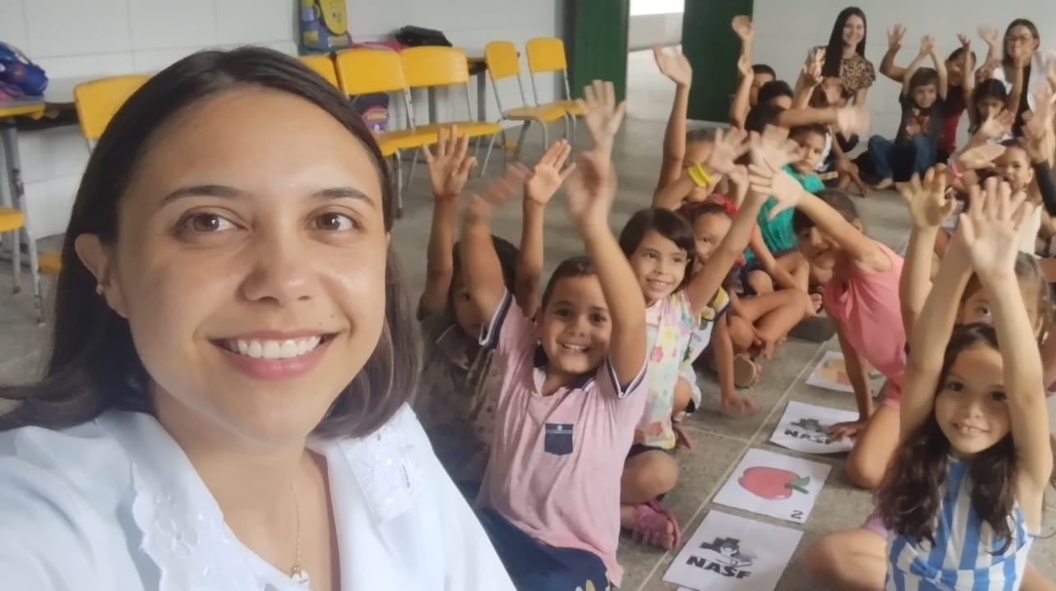



Secretaria de Saúde
Granja/Ce
Márcio Carvalho Fontenele
Assessor da SMS/Granja
Programa Saúde na Escola - Ciclo 2023/2024
https://facebook.com/SaudeGranja
@saudegranja

Slide 8
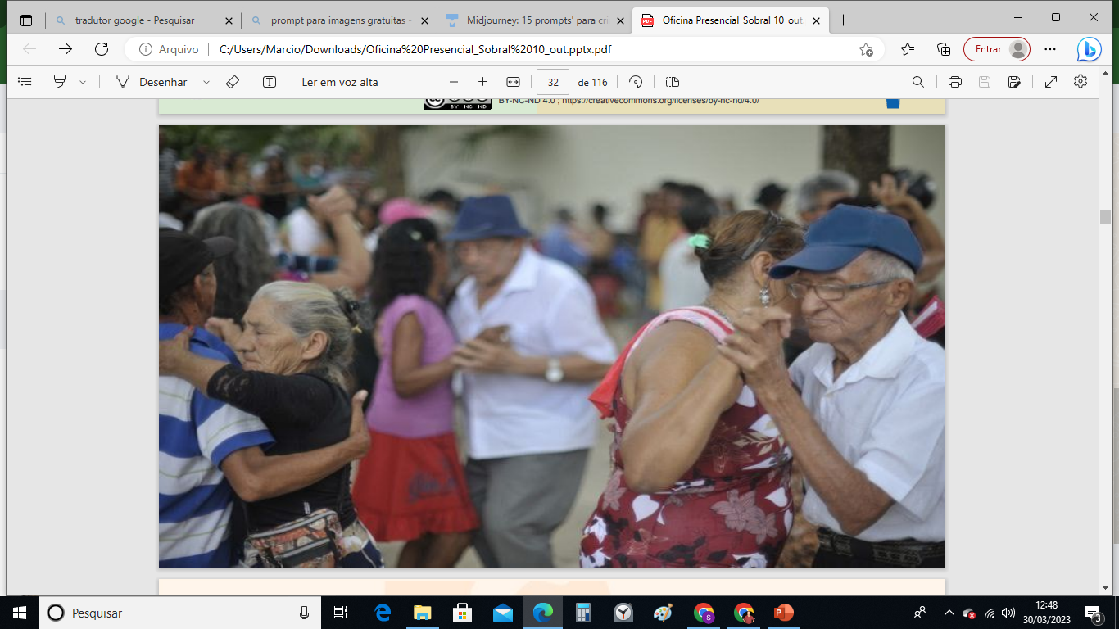
Secretaria de Saúde
Granja/Ce
Profissionais da APS:
Descubra como a avaliação multidimensional da pessoa idosa pode transformar sua prática clínica
Márcio Carvalho Fontenele
Técnico da SMS/Granja
https://facebook.com/SaudeGranja
@saudegranja
2023

Slide 9
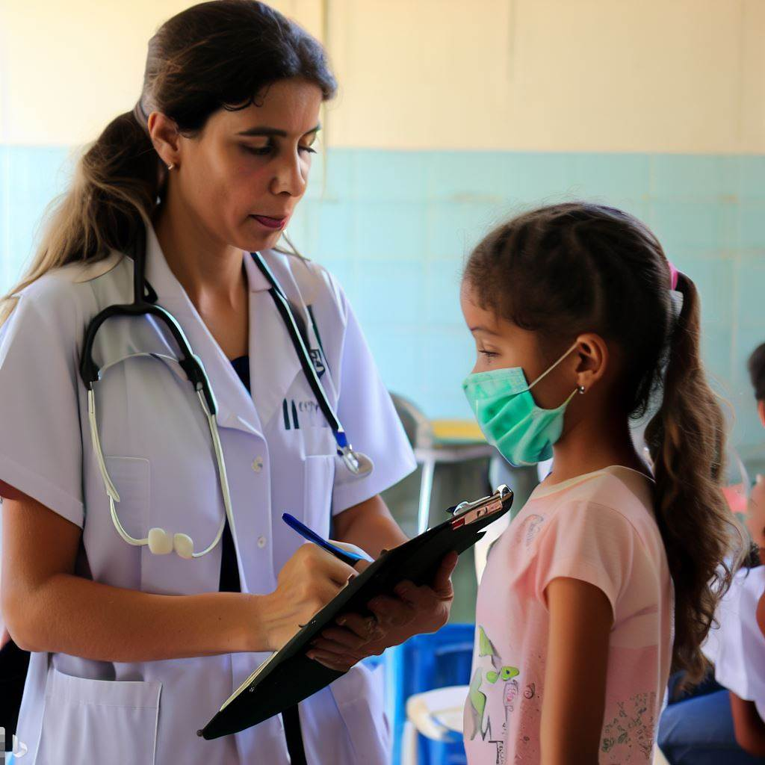
Secretaria de Saúde
Granja/Ce
Programa Saúde na Escola - Ciclo 2023/2024:
Procedimentos padrão para o registro das atividades coletivas na escola.
Márcio Carvalho Fontenele
Técnico da SMS/Granja
https://facebook.com/SaudeGranja
@saudegranja

Slide 10
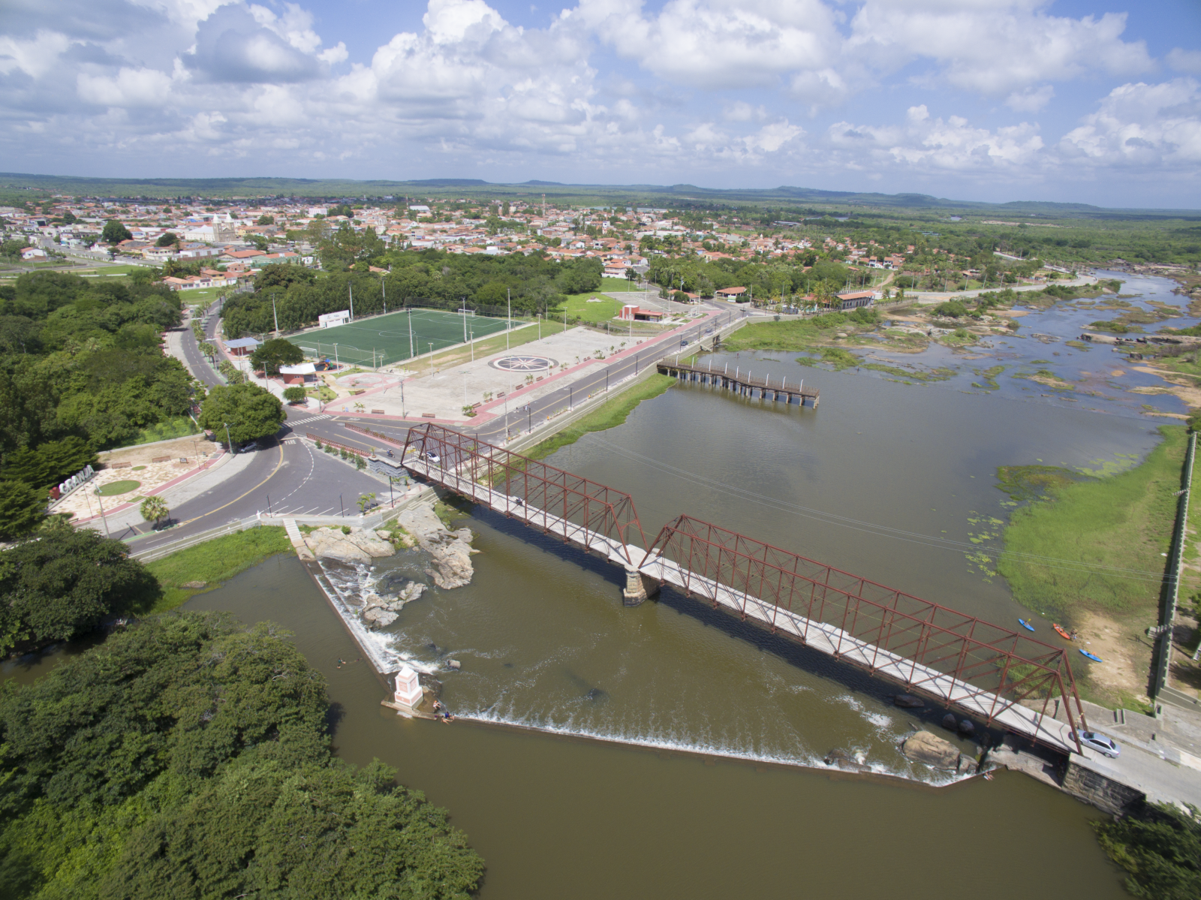
Secretaria de Saúde
Granja/Ce
eMulti:
Otimizando o processo de trabalho com o prontuário eletrônico
Márcio Carvalho Fontenele
Técnico da SMS/Granja
https://facebook.com/SaudeGranja
@saudegranja
2023

Slide 11


Secretaria de Saúde
Granja/Ce
MÉDICOS
Indicadores e Prontuário Eletrônico na Atenção Primária à Saúde
Márcio Carvalho Fontenele
Técnico da SMS/Granja
https://github.com/marfontenele2
2023

Slide 12
Secretaria de Saúde
Granja/Ce
eMulti:
Otimizando o processo de trabalho com o prontuário eletrônico
Márcio Carvalho Fontenele
Técnico da SMS/Granja
https://facebook.com/SaudeGranja
@saudegranja
2023

Slide 13
Secretaria de Saúde
Granja/Ce
NASF:
Descubra como a avaliação multidimensional da pessoa idosa pode transformar sua prática clínica
Márcio Carvalho Fontenele
Técnico da SMS/Granja
https://facebook.com/SaudeGranja
@saudegranja
2023

